Slide 1
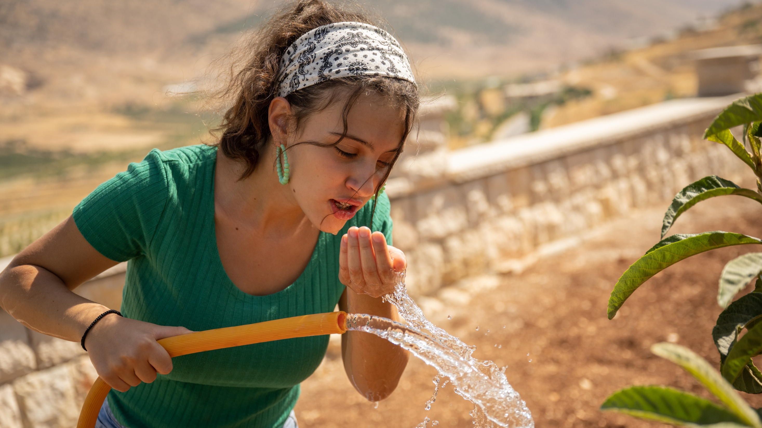

Notes:
I dag skal vi snakke om vann, Kirkens Nødhjelp og hva DU kan gjøre for å bidra til en mer rettferdig verden. Fasteaksjonen er en innsamlingsaksjon som menigheter over hele landet deltar i, og det skal dere også gjøre som en del av konfirmasjonstiden.

Slide 2
HÅP I EN DRÅPE VANN
Fasteaksjonen 17.-19. mars 2024
Notes:
Årets aksjon har tittelen «Håp i en dråpe vann». For et håp kan faktisk begynne med en dråpe vann! Vann kan endre et liv, en landsby og et land. Dette skal vi se eksempler på i dag, når vi blant annet møter 15 år gamle Rachelle i Libanon.

Slide 3
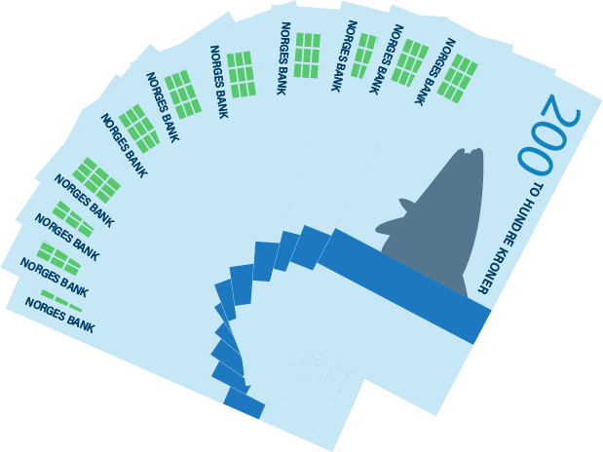


Notes:
Først et lite tankeeksperiment. Se for deg at du har spart 1000 kroner for å kjøpe deg noe du ønsker deg. Men når du kommer i butikken, er de 1000 kronene dine plutselig bare verdt 10 kroner.
(Klikk en gang) Dette høres sikkert litt utenkelig ut, men noe lignende skjedde faktisk i Libanon! I 2019 kollapset økonomien i landet. Bankene gikk mer eller mindre tom for kontanter, og folk mistet sparepengene sine. Pengene mistet sin verdi, samtidig som varene ble mye dyrere. Nå er landet inne i en alvorlig økonomisk krise med økende fattigdom i befolkningen, og det er store forskjeller mellom fattig og rik.

Slide 4
SPØRSMÅL
Hvis pengene plutselig hadde fått så liten verdi?
Hva ville dere prioritert?
Notes:
SÅ: Hva ville DU gjort hvis pengene plutselig fikk mye mindre verdi? Hva ville du prioritert?
Snakk litt sammen to og to.

Slide 5





Notes:
(Ikon: Kirke)
Hvorfor skal vi snakke om dette i dag? Jo, fordi vi som kirke har et særlig ansvar for de i verden som lider nød. Det er dette vi kaller diakoni. Diakoni er kirkens omsorgstjeneste, og uttrykkes gjennom nestekjærlighet, inkluderende fellesskap, engasjement for klimaet og kamp for rettferdighet.
(Klikk til nytt ikon: Kirkens Nødhjelps logo)
Kirkens Nødhjelp jobber på oppdrag fra kirkene i Norge, og er kirkenes egen bistandsorganisasjon. Det betyr at dere på en måte eier Kirkens Nødhjelp.
Kirkens Nødhjelp gir nødhjelp i krig og katastrofer over hele verden, men bidrar også til forandring gjennom langsiktige prosjekter for å skape varig utvikling. I dag skal vi se eksempler på noen av disse prosjektene.
(Klikk til nytt ikon: Verden)
Kirkeårets fastetid, som vi nå er inne i, handler nettopp om å rette blikket utover og se dem som lider nød. Se dem som er på flukt. Se dem som mangler mat og vann.
(Klikk til nytt ikon: Mennesker)
Fastetiden kan inspirere oss til å gjøre noe for andre. Og her kommer DU inn. For nå er det vår tur til å redde og forandre liv.
(Klikk til nytt ikon: Fastebøsse)
Og hvordan kan vi gjøre det? Jo, blant annet ved å delta i Kirkens Nødhjelps fasteaksjon 17. – 19. mars.

Slide 6
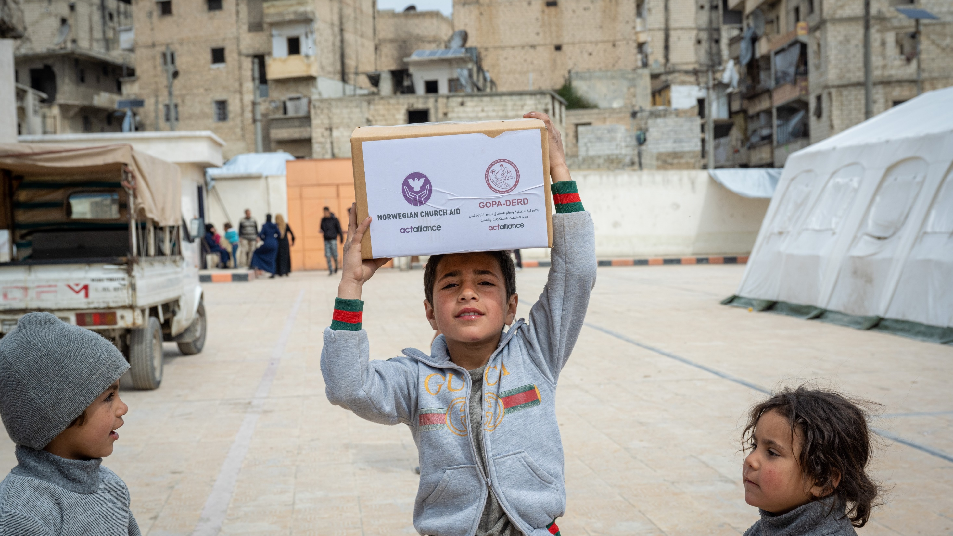

Notes:
Kirkens Nødhjelp gir nødhjelp i krig og katastrofer, og er blant annet tilstede på Gaza og i Ukraina. Kirkens Nødhjelp ga også livreddende hjelp da jordskjelvet rammet Syria og Tyrkia i fjor.
På bildet ser vi en søskenflokk som henter hygienepakke og vanndunker på en skole i Syria. Rent vann og god hygiene er livsviktig når katastrofen rammer, og forhindrer at sykdom sprer seg.
Fattigdom handler gjerne om mangel på muligheter. Kirkens Nødhjelp bidrar derfor til å forandre liv på sikt.

Slide 7
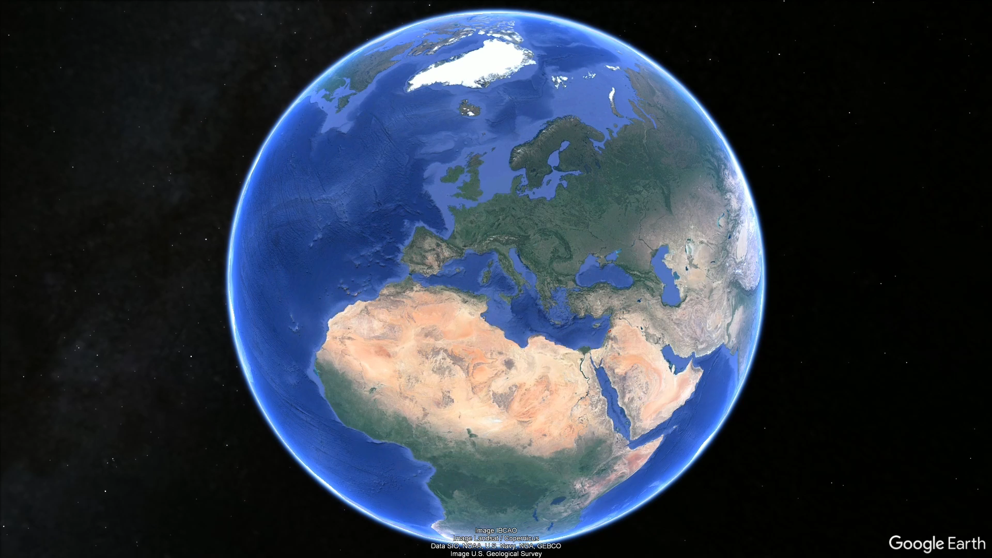

Notes:
Nå skal vi til Libanon og Bekaadalen. Vet noen av dere hvor Libanon er? Vi tar en titt på kartet.
(Klikk en gang. Under filmen sier du):
Libanon ligger i Midtøsten, og har kystlinje i vest mot Middelhavet. Rachelle bor i det som kalles Bekaadalen i Libanon. Landsbyen hun bor i ligger helt på grensen til Syria. I sør grenser Libanon mot Israel.

Slide 8
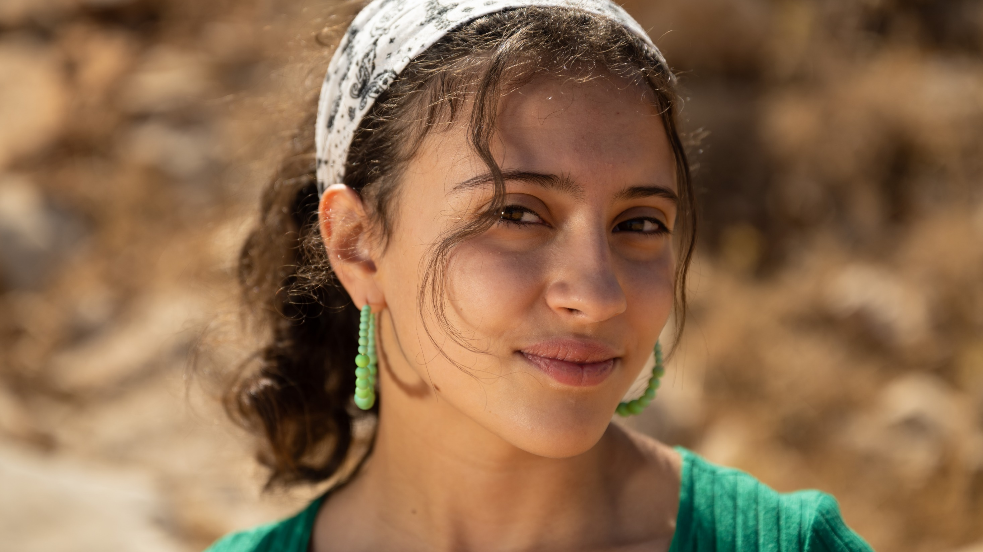


Notes:
Rachelle er fornøyd med livet hun lever i Bekaadalen. Men livet i Bekaadalen har ikke alltid vært like enkelt. Tidligere manglet befolkningen tilgang til rent vann, og alt drikkevann ble kjørt med lastebil en gang i uka. Folk i landsbyen måtte kjøpe vann.
Men i 2020 sørget Kirkens Nødhjelp for rent vann til landsbyen. Det ble bygd solcellepanel, vanntank og koblet til vannrør. Den tørre dalen ble forvandlet til et fruktbart område.
Nå skal vi bli med Rachelle til Bekaadalen:
VIS FILM

Slide 9
VIS FILM
«Rachelle»
Notes:
Filmen om Rachelle finner du her:
https://www.fasteaksjonen.no/wp-content/uploads/sites/2/2024/01/Rachelle.mp4
Film om Rachelle med teksting oppe:
https://www.fasteaksjonen.no/wp-content/uploads/sites/2/2024/01/Rachelle-subtitles-up.mp4

Slide 10
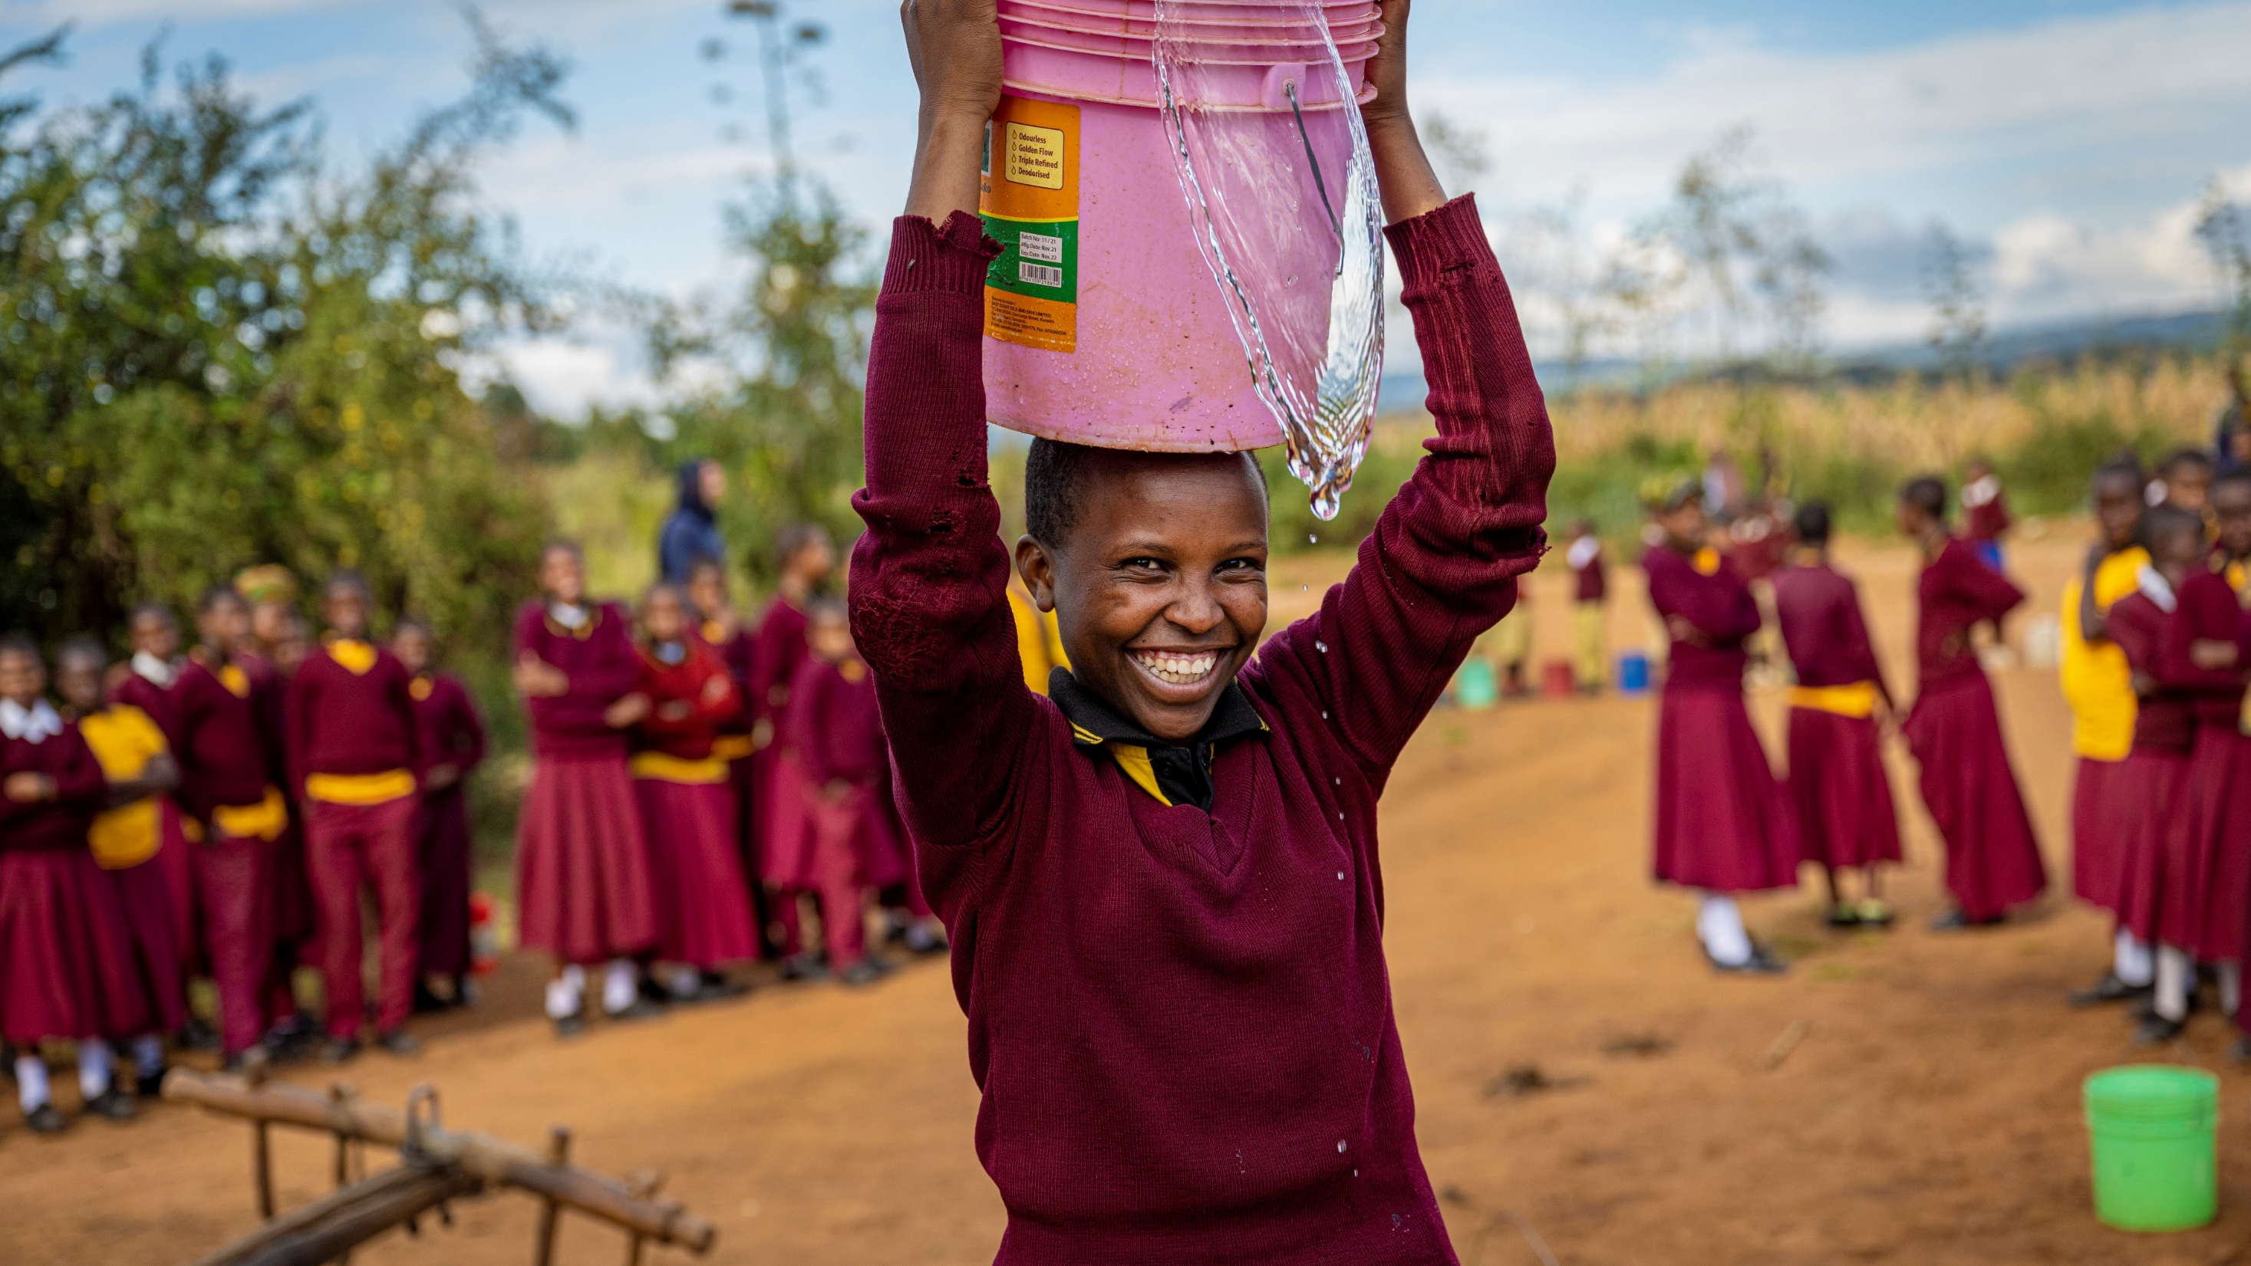
Notes:
Ofte er det bilder som dette som får oss til å tenke på viktigheten av tilgang til rent vann.
I fjorårets fasteaksjon møtte vi denne jenta, 15-åringen Deodata fra Tanzania. Hver eneste dag brukte hun nesten 6 timer på å hente vann til seg og familien sin – før landsbyen fikk brønn for 4 år siden.

Slide 11
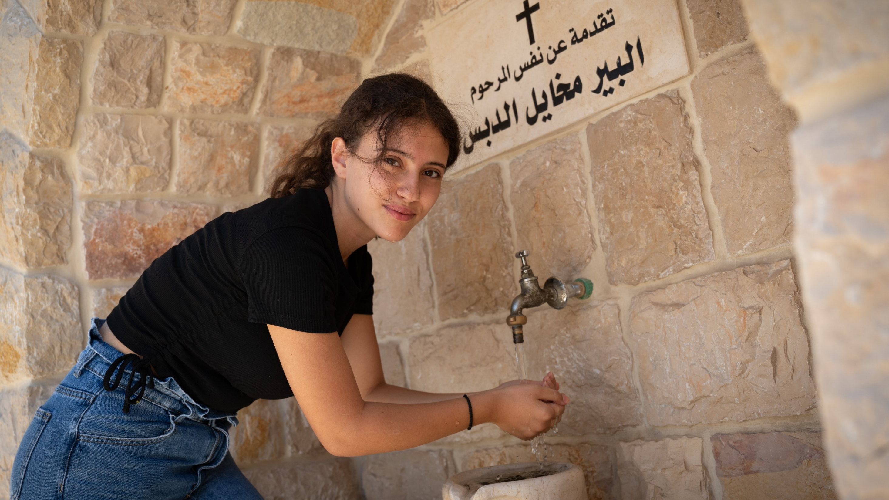
Notes:
Som vi så, er Rachelle sin livssituasjon ganske forskjellig fra Deodatas. På mange måter ser det ut som Rachelle lever slik som deg og meg. Vi ser Rachelle med mobil, og det virker egentlig som hun har det ganske greit.
Selv om det er mange forskjeller mellom Deodata og Rachelle, er det likevel noe som er felles: Begge bor på steder hvor det er mangel på rent vann, og begge har opplevd at vann forandrer.
Tilgang til rent vann er like viktig i Libanon som i Tanzania, og Kirkens Nødhjelp er begge steder.
Det er håp i en dråpe vann!

Slide 12

Notes:
Tilgang til rent vann gir mange positive ringvirkninger. Har dere noen tanker om hvordan rent vann kan forandre liv?
Deodata i Tanzania er ikke lenger trøtt og sliten av vannbæring, og kan nå bruke tiden til å gå på skole. Rent vann har ført til bedre helse, og vanntilgangen har gjort det mulig for bøndene å drive mer effektivt jordbruk.
Også i Libanon har rent vann skapt forandring i Bekaadalen.
Vi skal nå møte to av venninnene til Rachelle, Sandra og Kristina, som beskriver hvordan tilgang til rent vann forandret livene deres.

Slide 13
VIS FILM
«To jenter i Libanon»
Notes:
Filmen finner du her:
https://www.fasteaksjonen.no/wp-content/uploads/sites/2/2024/01/To-jenter-Libanon.mp4

Slide 14



VANN ER INGEN SELVFØLGE
771 millioner
700 barn
494 millioner
Notes:
I Norge tar vi gjerne rent vann som en selvfølge. Vi vasker til og med bilene våre i rent drikkevann!
Er det noen av dere som vet hvor mye vann hver av oss bruker i gjennomsnitt i døgnet? (Svar: 160 – 200 liter vann).
Vet dere hvor mye vann vi bruker hver gang vi trekker ned i do? (Svar: Moderne toalett bruker ca 5 liter vann per skyll).
I andre deler av verden bruker et menneske i gjennomsnitt 10 liter vann per dag til drikke, mat, vask av klær og seg selv. Vann er altså ingen selvfølge!
Nå skal vi se på noen fakta om vann:
(Klikk en gang): 771 millioner mennesker over hele verden mangler tilgang til rent vann
(Klikk en gang): 700 barn under 5 år dør hver dag på grunn av mangel på rent vann, diarè og dehydrering.
(Klikk en gang): 494 millioner mennesker mangler tilgang til et toalett
(Klikk en siste gang. Sliden er da transparent): Ville du klart deg en dag uten vann? Vegard Harm prøvde seg på det, og nå skal vi se hvordan det gikk.

Slide 15
VIS FILM
«Hvordan klarer Vegard Harm seg uten vann?»
Notes:
Filmen finner du her:
https://www.fasteaksjonen.no/wp-content/uploads/sites/2/2022/12/Vegard-Harm-KN.mp4

Slide 16
HVA KAN VI GJØRE?
Notes:
Som vi så er vi veldig avhengig av vann – mer enn vi tenker over. Nå har vi møtt Rachelle, Sandra og Kristina i Libanon, og vi har lært litt om viktigheten av rent vann.
Vi har også sett hvor urettferdig fordelingen er – også når det gjelder tilgang til rent vann. Men kan vi gjøre noe med det?
JA, det kan vi faktisk – og det skal vi se på nå.

Slide 17
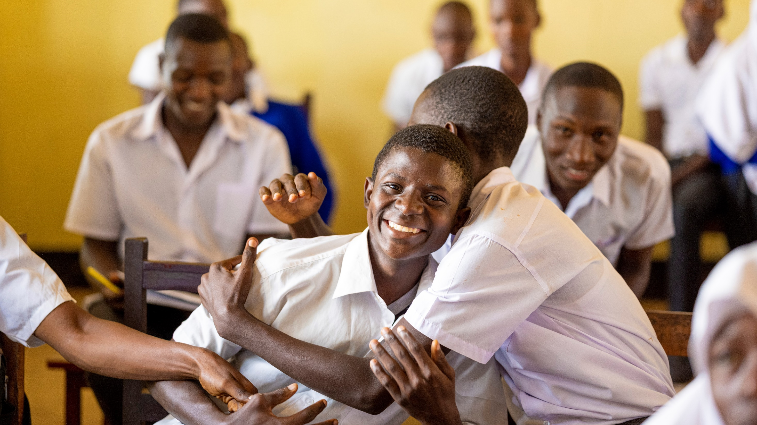


Notes:
Gjennom Fasteaksjonen kan vi være med å skape forandring. Men forandring handler om mer enn å samle inn penger.
Hvis vi virkelig ønsker å forandre verden, må vi gjøre noe med de grunnleggende årsakene til fattigdom og urettferdighet.

Slide 18


Notes:
Changemaker er Kirkens Nødhjelps ungdomsorganisasjon. Mottoet deres er: «Klart vi kan forandre verden», og de jobber kreativt og politisk for å fjerne årsakene til urettferdighet i verden.
Her kan alle i aldersgruppen 13 – 30 år melde seg inn. Som medlem i Changemaker står du sammen med mange andre ungdommer i kampen for en mer rettferdig verden.
Er du under 15 år, må du ha foresattes underskrift.

Slide 19

Notes:
Det nytter altså å jobbe for en bedre verden, og det er viktig å få gode nyheter inn i hverdagen! Dette vil gjøre Changemaker noe med!
Sammen med Press, som er Redd Barnas ungdomsorganisasjon, har Changemaker kampanjen Verdens Beste Nyheter.
Gjennom Verdens Beste Nyheter rettes søkelyset på de positive forandringene som faktisk skjer i verden.

Slide 20
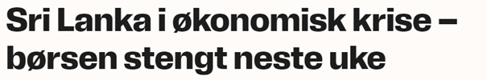
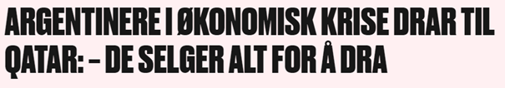

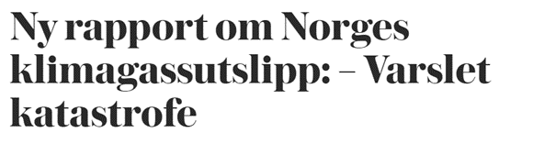
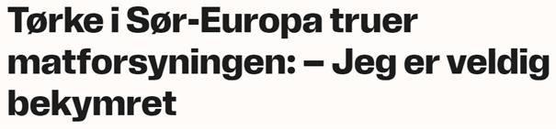


Notes:
Vi bombarderes av dårlige nyheter. Hva gjør det med oss? Hva er det som er skremmende nyheter for dere? Snakk gjerne med sidemannen din om det i et halvt minutt.

Slide 21
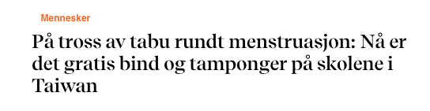






Notes:
Vi trenger å bli minnet om at det faktisk skjer mye bra i verden også. Verden går fremover! Her ser dere noen eksempler på gode nyheter.
Gode nyheter er en motvekt til alle de negative nyhetene vi blir utsatt for hver dag. Gode nyheter gir håp, og håp skaper motivasjon til å gjøre noe!
Vi trenger å vite at det nytter å jobbe for at gode ting skal skje!

Slide 22
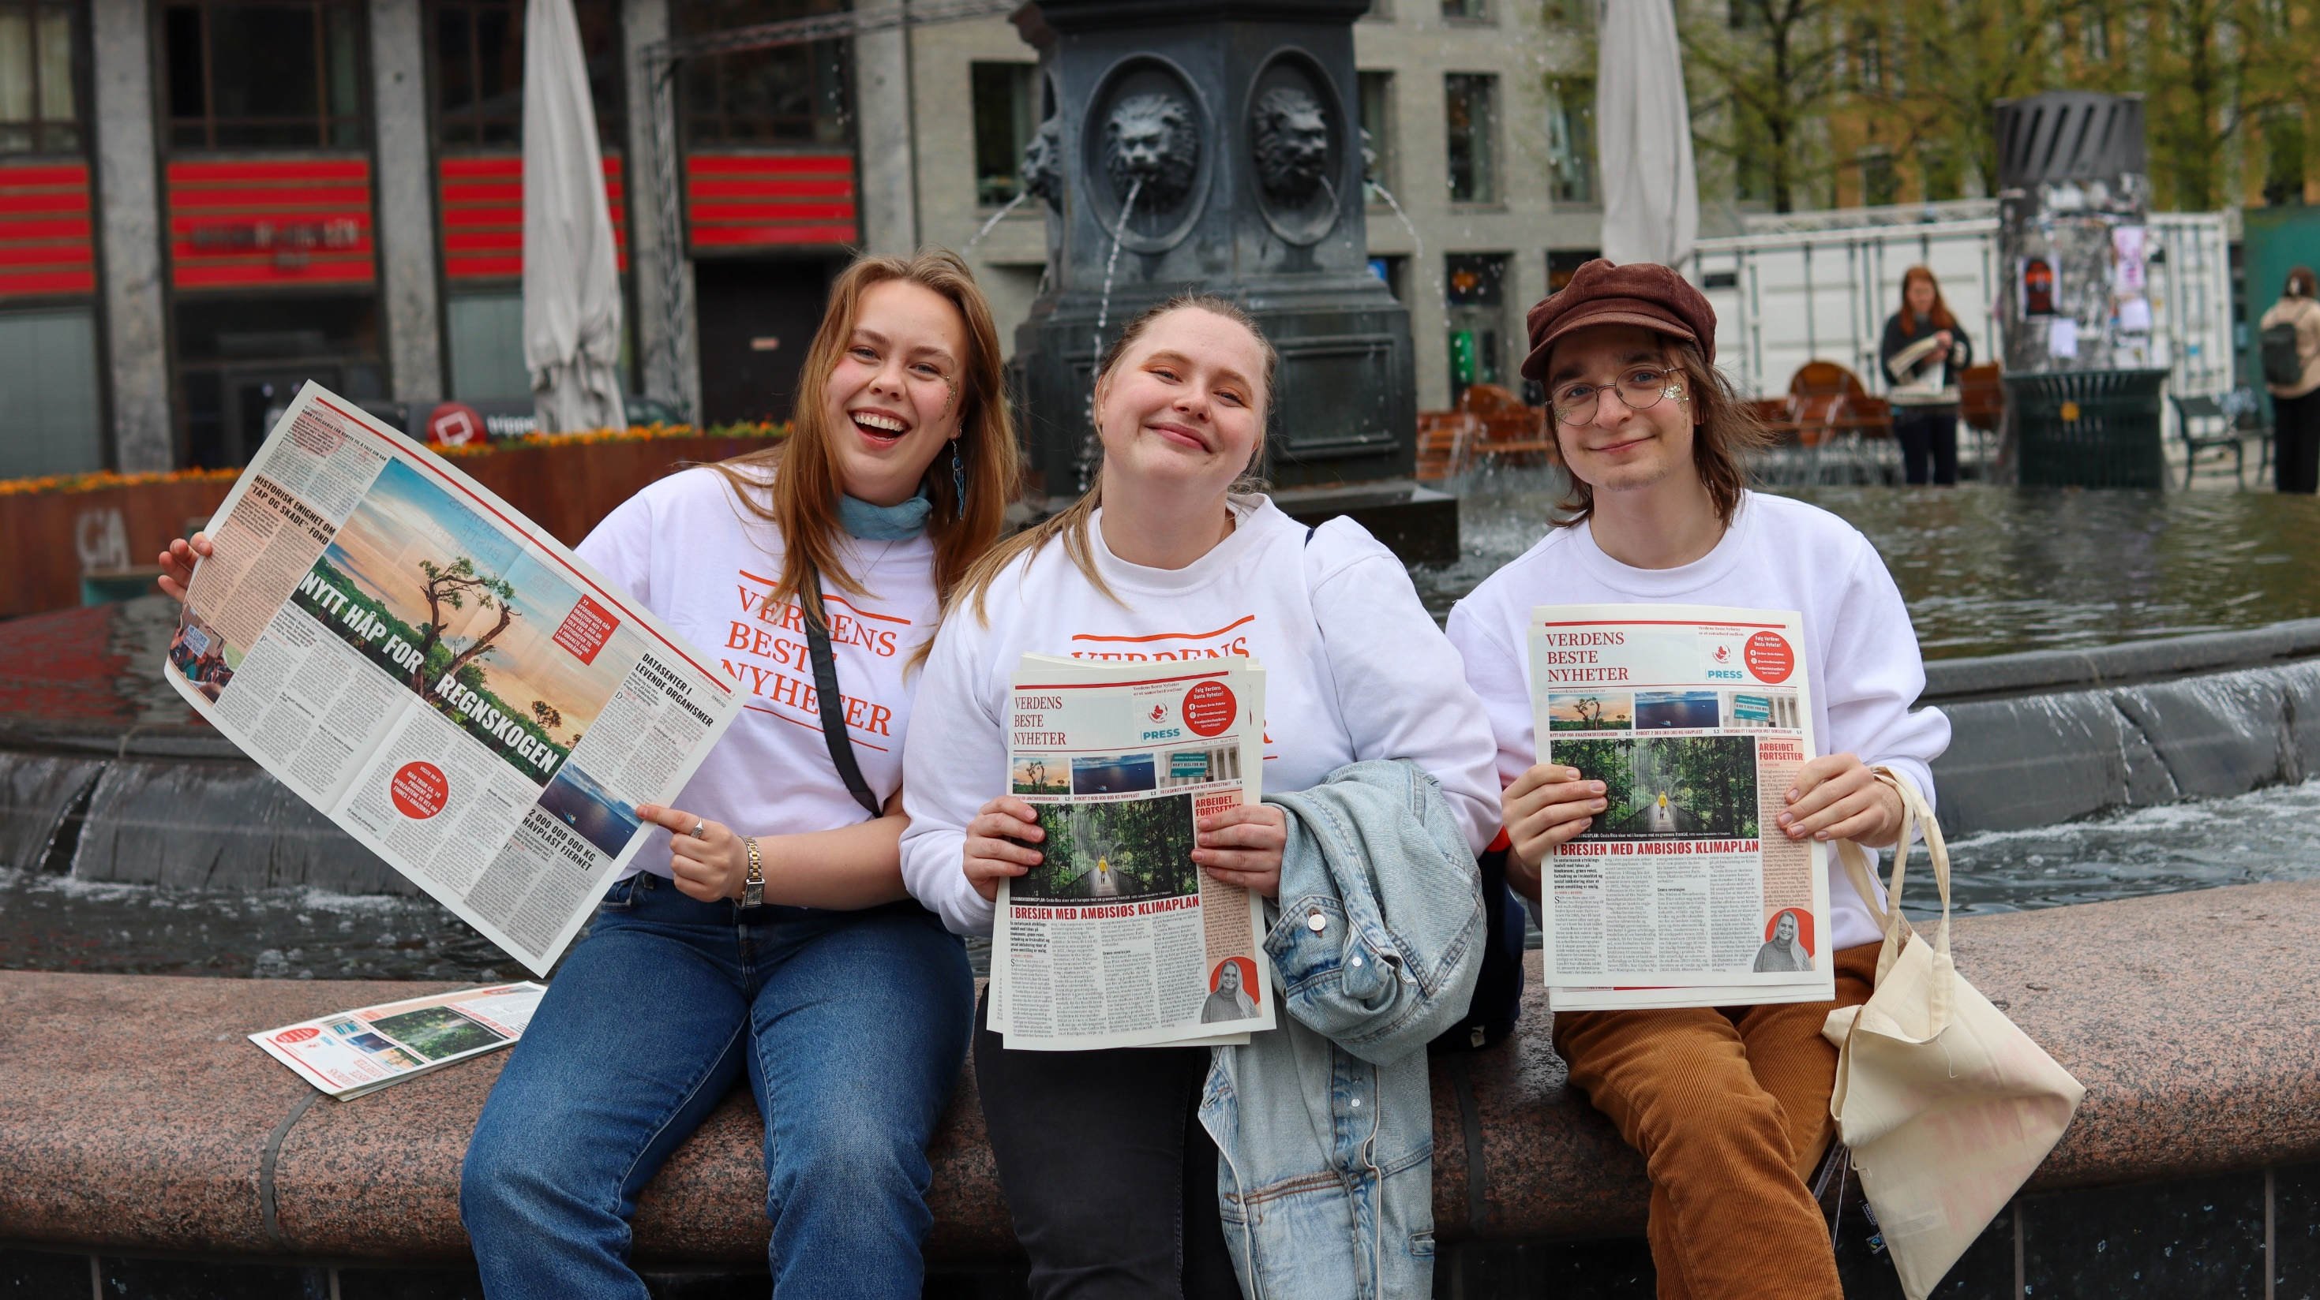
Notes:
Dere kan følge Verdens Beste Nyheter på Instagram. I tillegg lages det en fysisk avis, som deles ut på en aksjonsdag.

Slide 23

Bli med å spre Verdens Beste Nyheter 30.april!
Notes:
Hvis dere har lyst til å spre de gode nyhetene, kan dere også bli med og dele ut aviser på aksjonsdagen tirsdag 30. april. Utdelingen varer i ca 1 time. Du kan delta alene, med venner eller en hel konfirmantgruppe!
Hvis du ønsker å dele ut aviser der du bor, kan du melde deg på ved å snakke med ansvarlig hos dere.

Slide 24
VIS FILM
«Vær noe for andre»
Notes:
Filmen finner du her: https://youtu.be/m9kZ5x2uPa8 eller så kan du laste den ned her:
https://www.fasteaksjonen.no/wp-content/uploads/sites/2/2022/12/vaere-noe-for-andre-KN.mp4
Tips! Før dere ser filmen, kan du gi noen eksempler på hvordan verden henger sammen.
- Hvor mange land er representert på frokostbordet ditt?
- Har vi (her vi bor) et eget klima upåvirket av andre steder?

Slide 25

HVOR MYE FÅR DU FOR 300 KRONER?
Notes:
Gjennom Fasteaksjonen kan vi altså være noe for andre. Den innsatsen dere gjør, betyr en stor forskjell for andre mennesker! Det skal vi snakke mer om senere. Men først: Vi beregner gjerne at det koster 300 kroner å gi ett menneske varig tilgang til rent vann.
(Klikk en gang) Hva får dere for 300 kroner?

Slide 26

HVOR MANGE KINOBILLETTER FÅR DU FOR 300 KR?
2 kinobilletter
Notes:
Hvor mange kinobilletter får dere for 300 kroner?
(Klikk en gang) 2 kinobilletter
(Klikk for ny slide)

Slide 27

HVOR MANGE 0,5L PEPSI MAX FÅR DU FOR 300 KR?
12 Pepsi Max
Notes:
Og hvor mange halvlitere Pepsi Max?
(Klikk en gang) 12 Pepsi Max
(Klikk for ny slide)

Slide 28

HVOR MANGE WHOPPER MENYER FRA BURGER KING FÅR DU FOR 300 KR?
2 Whopper menyer
Notes:
Whopper Meny på Burger King. Hvor mange får dere for 300 kroner?
(Klikk en gang) 2 Whopper Menyer
(Klikk for ny slide)

Slide 29


I fasteaksjonen 2023 samlet XXX menighet inn
XXXX KRONER
Det tilsvarer varig tilgang til rent vann for ??? mennesker
Notes:
I denne sliden kan du på forhånd skrive inn navnet på menigheten din, samt innsamlet beløp for 2023. Beløpet kan søkes opp på Fasteaksjonen.no.
Altså, for 2 kinobilletter eller 12 halvlitere Pepsi Max kan ett menneske få tilgang til rent vann resten av livet.
I fjor samlet konfirmanter og andre i (sett inn navnet på aktuell menighet) menighet inn X (legg inn aktuelt beløp i sliden) kroner.
Hvor mange mennesker fikk da rent vann? (Be gjerne konfirmantene regne ut).
Tenk det, i fjor bidro altså menigheten til at X antall mennesker fikk varig tilgang til rent vann!

Slide 30
AKSJONSDAG!
Notes:
Nå skal vi snakke om hvordan vi kan samle inn penger i Fasteaksjonen.

Slide 31
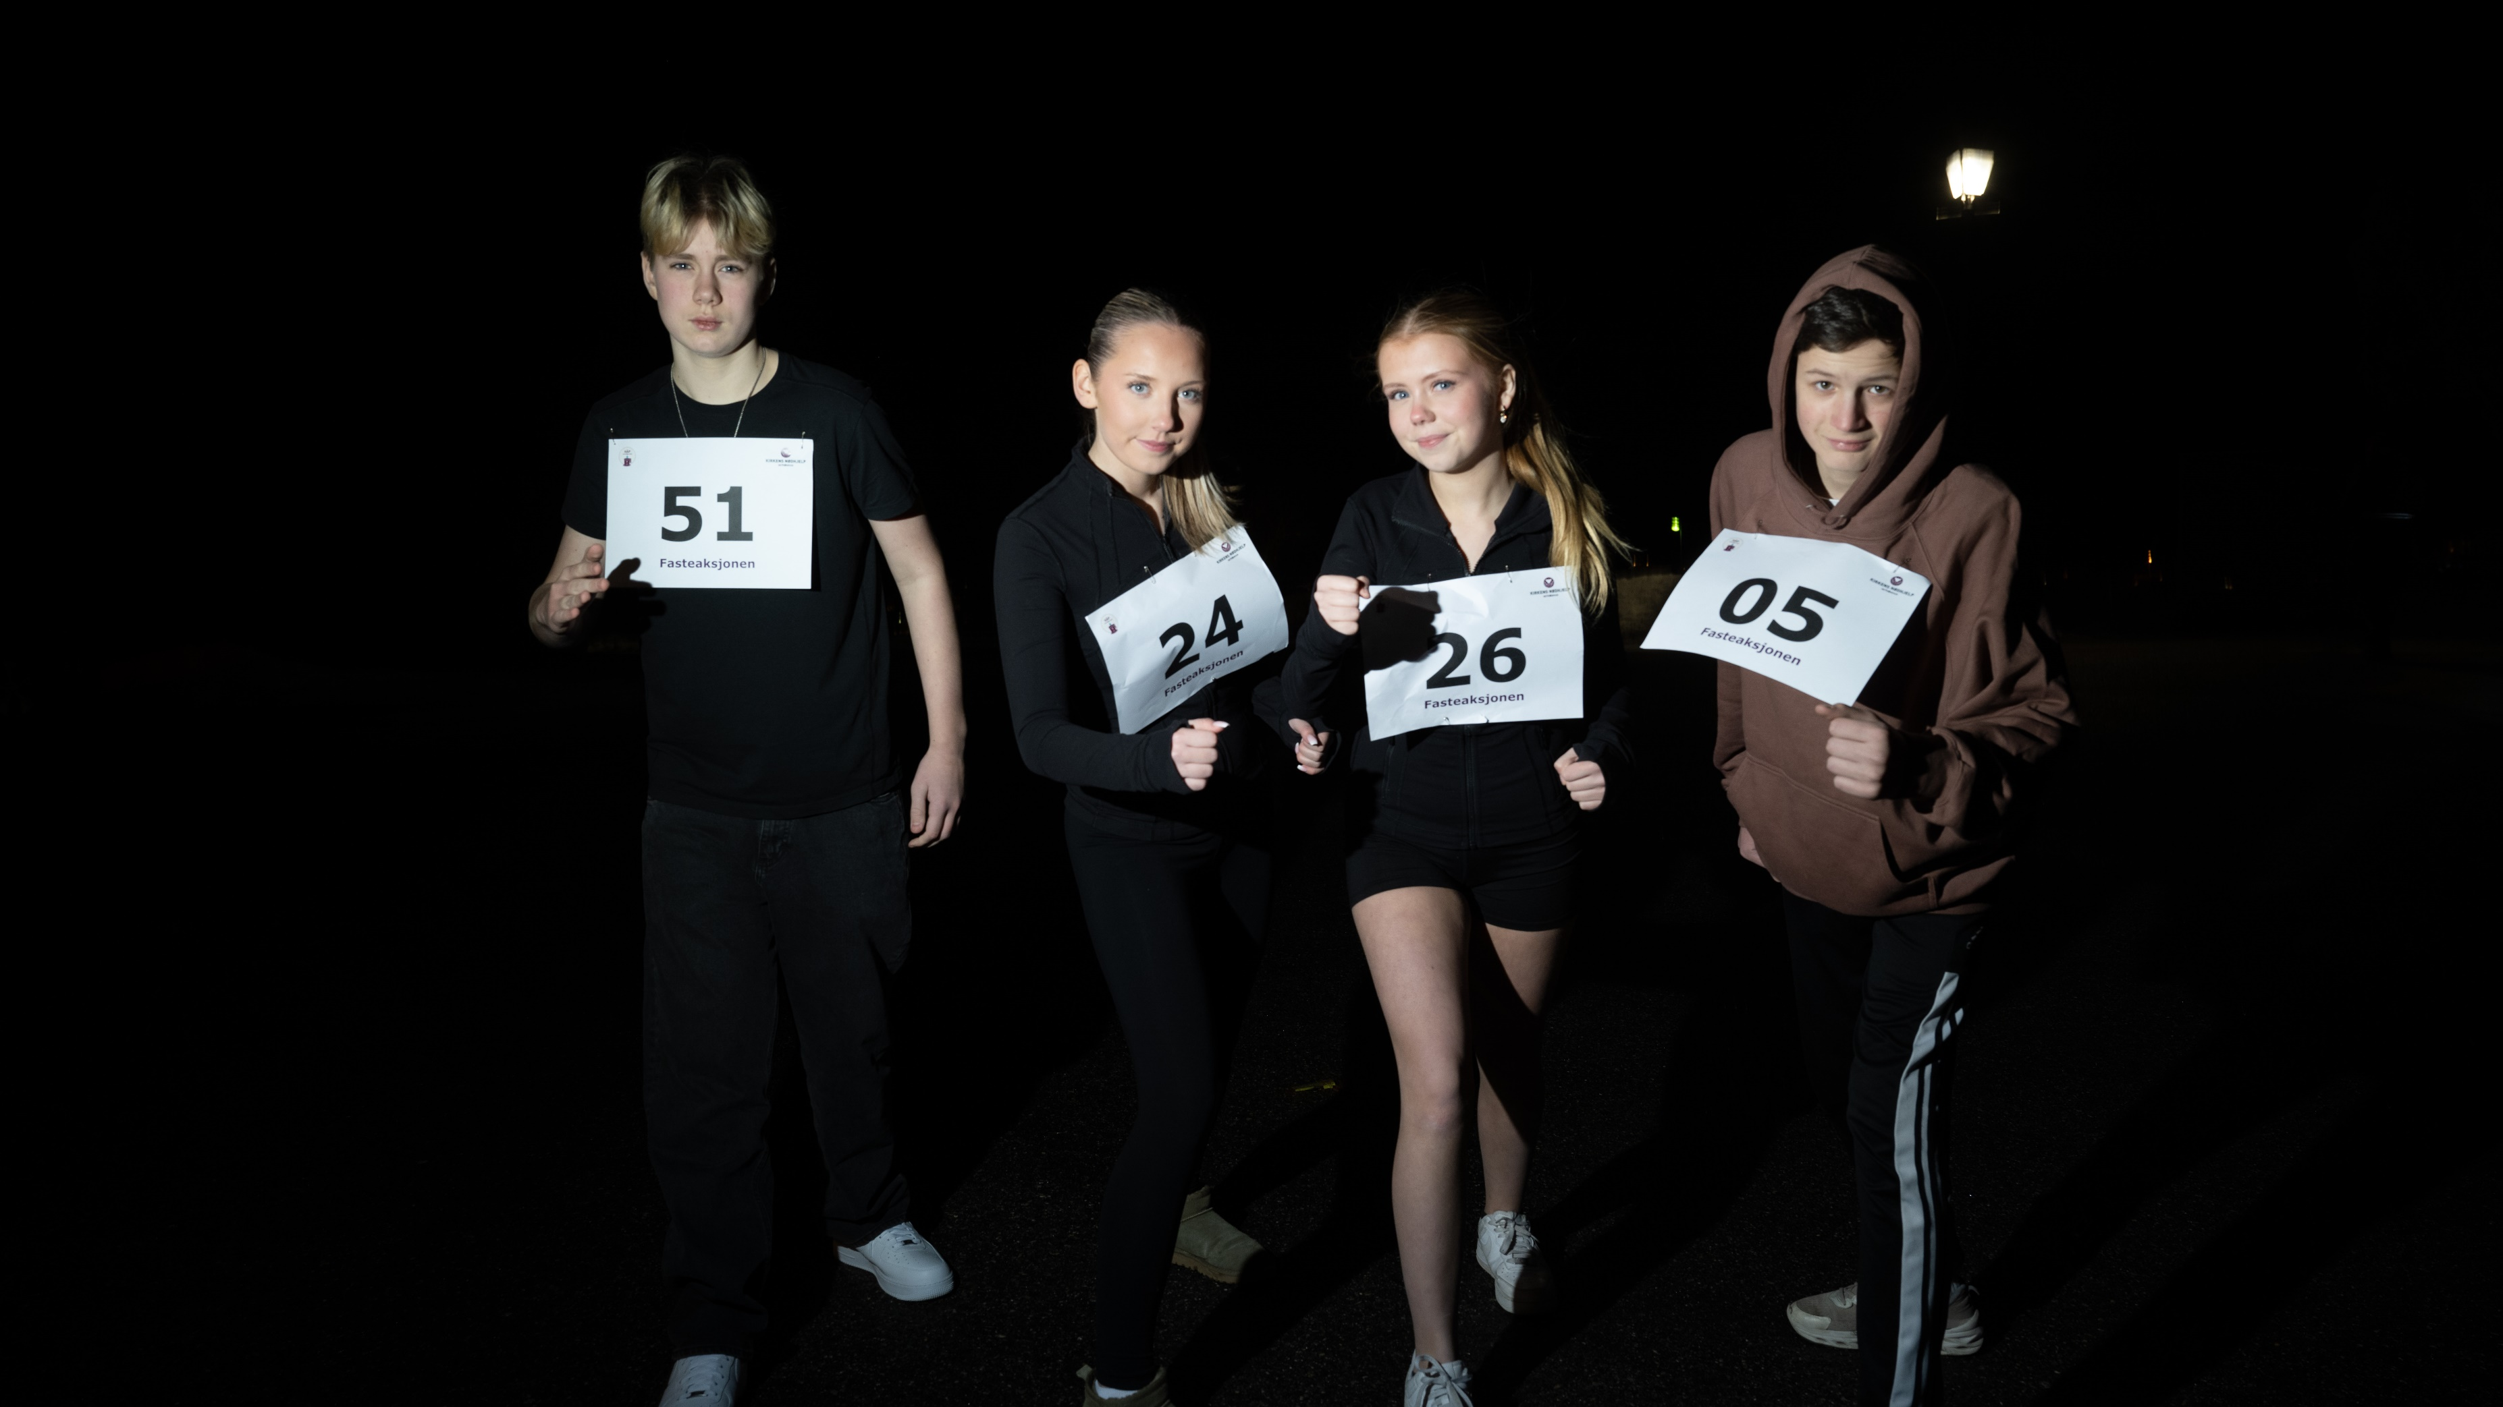
Notes:
Konfirmanter over hele landet deltar i Fasteaksjonen.
Summen av den innsatsen hver og en av dere gjør, blir til sammen noe stort.
I fjor ble det samlet inn 35 millioner kroner! Nå skal vi snakke om innsamling.

Slide 32





SPONSORLØP
DETTE GJØR DU…
Notes:
Dere skal ha sponsorløp for å samle inn penger til Fasteaksjonen. Det betyr at dere selv skal finne sponsorer som sponser dere med et valgfritt beløp eller et fast beløp for hver runde dere går, løper eller går på ski.

Slide 33

Hei!
Jeg skal løpe sponsorløp for å samle inn penger til Kirkens Nødhjelps arbeid rundt om i verden.
Vil du sponse meg med et fast beløp eller et beløp for hver runde jeg løper?
…
Notes:
Aller først sender dere en ferdig skrevet melding til de dere ønsker å spørre om å være sponsorer. Det kan være tanter, onkler, besteforeldre, naboer, faddere – ja, kanskje de som kommer i konfirmasjonen din? Vær kreativ!

Slide 34
Hei!
Jeg skal løpe sponsorløp for å samle inn penger til Kirkens Nødhjelps arbeid rundt om i verden.
Vil du sponse meg med et fast beløp eller et beløp for hver runde jeg løper?
Ja, det vil jeg gjerne!
Hvor mange runder tror du at du klarer å løpe?
…
Notes:
Når du leter etter sponsorer, kan det være lurt å ha tenkt gjennom hvor mange runder du tror du kan klare å løpe innenfor den oppgitte tiden.
Her er det viktig å være ærlig på hvor mange runder du faktisk tror du kommer til å gå, løpe eller gå på ski. Det kan jo være litt kjedelig hvis bestemor sponser deg med 100 kroner per runde, og du løper 10 runder, mens bestemor egentlig tenkte å sponse deg med 200 kroner totalt.

Slide 35



Hei!
Jeg skal løpe sponsorløp for å samle inn penger til Kirkens Nødhjelps arbeid rundt om i verden.
Vil du sponse meg med et fast beløp eller et beløp for hver runde jeg løper?
Ja, det vil jeg gjerne!
Hvor mange runder tror du at du klarer å løpe?
REGISTRER
…
LØP
SAMLE INN
Notes:
Sponsorene dine registreres. Og så gjenstår det å gå, løpe eller gå på ski så mange runder du klarer på den oppsatte tiden. Hver runde teller. Og for hver runde du løper, samler du inn mer penger til Fasteaksjonen.

Slide 36
SPONSORLØP
Notes:
Når løpet er ferdig, og rundene registrert, sender du melding til sponsorene dine og forteller hvordan det gikk.
Hver sponsor får da vite hvor mye de skal betale inn – og hvordan de skal gjøre det.

Slide 37
Tusen takk for at
DU er med!
Notes:
Vi har nå sett noen eksempler på hvordan Kirkens Nødhjelp arbeider. I Fasteaksjonen samler dere inn penger til alt Kirkens Nødhjelps arbeid, og pengene brukes der de til enhver trengs mest.
Fasteaksjonen gir altså Kirkens Nødhjelp mulighet til å redde liv i krig og katastrofer, men også mulighet til å forandre liv på sikt. Dette har vi sett eksempler på i dag. Det ER håp i en dråpe vann! Og det er håp i den innsatsen dere gjør for Fasteaksjonen. Tusen takk for at dere gjør Kirkens Nødhjelps arbeid mulig!
(Klikk for ny slide)

Slide 38
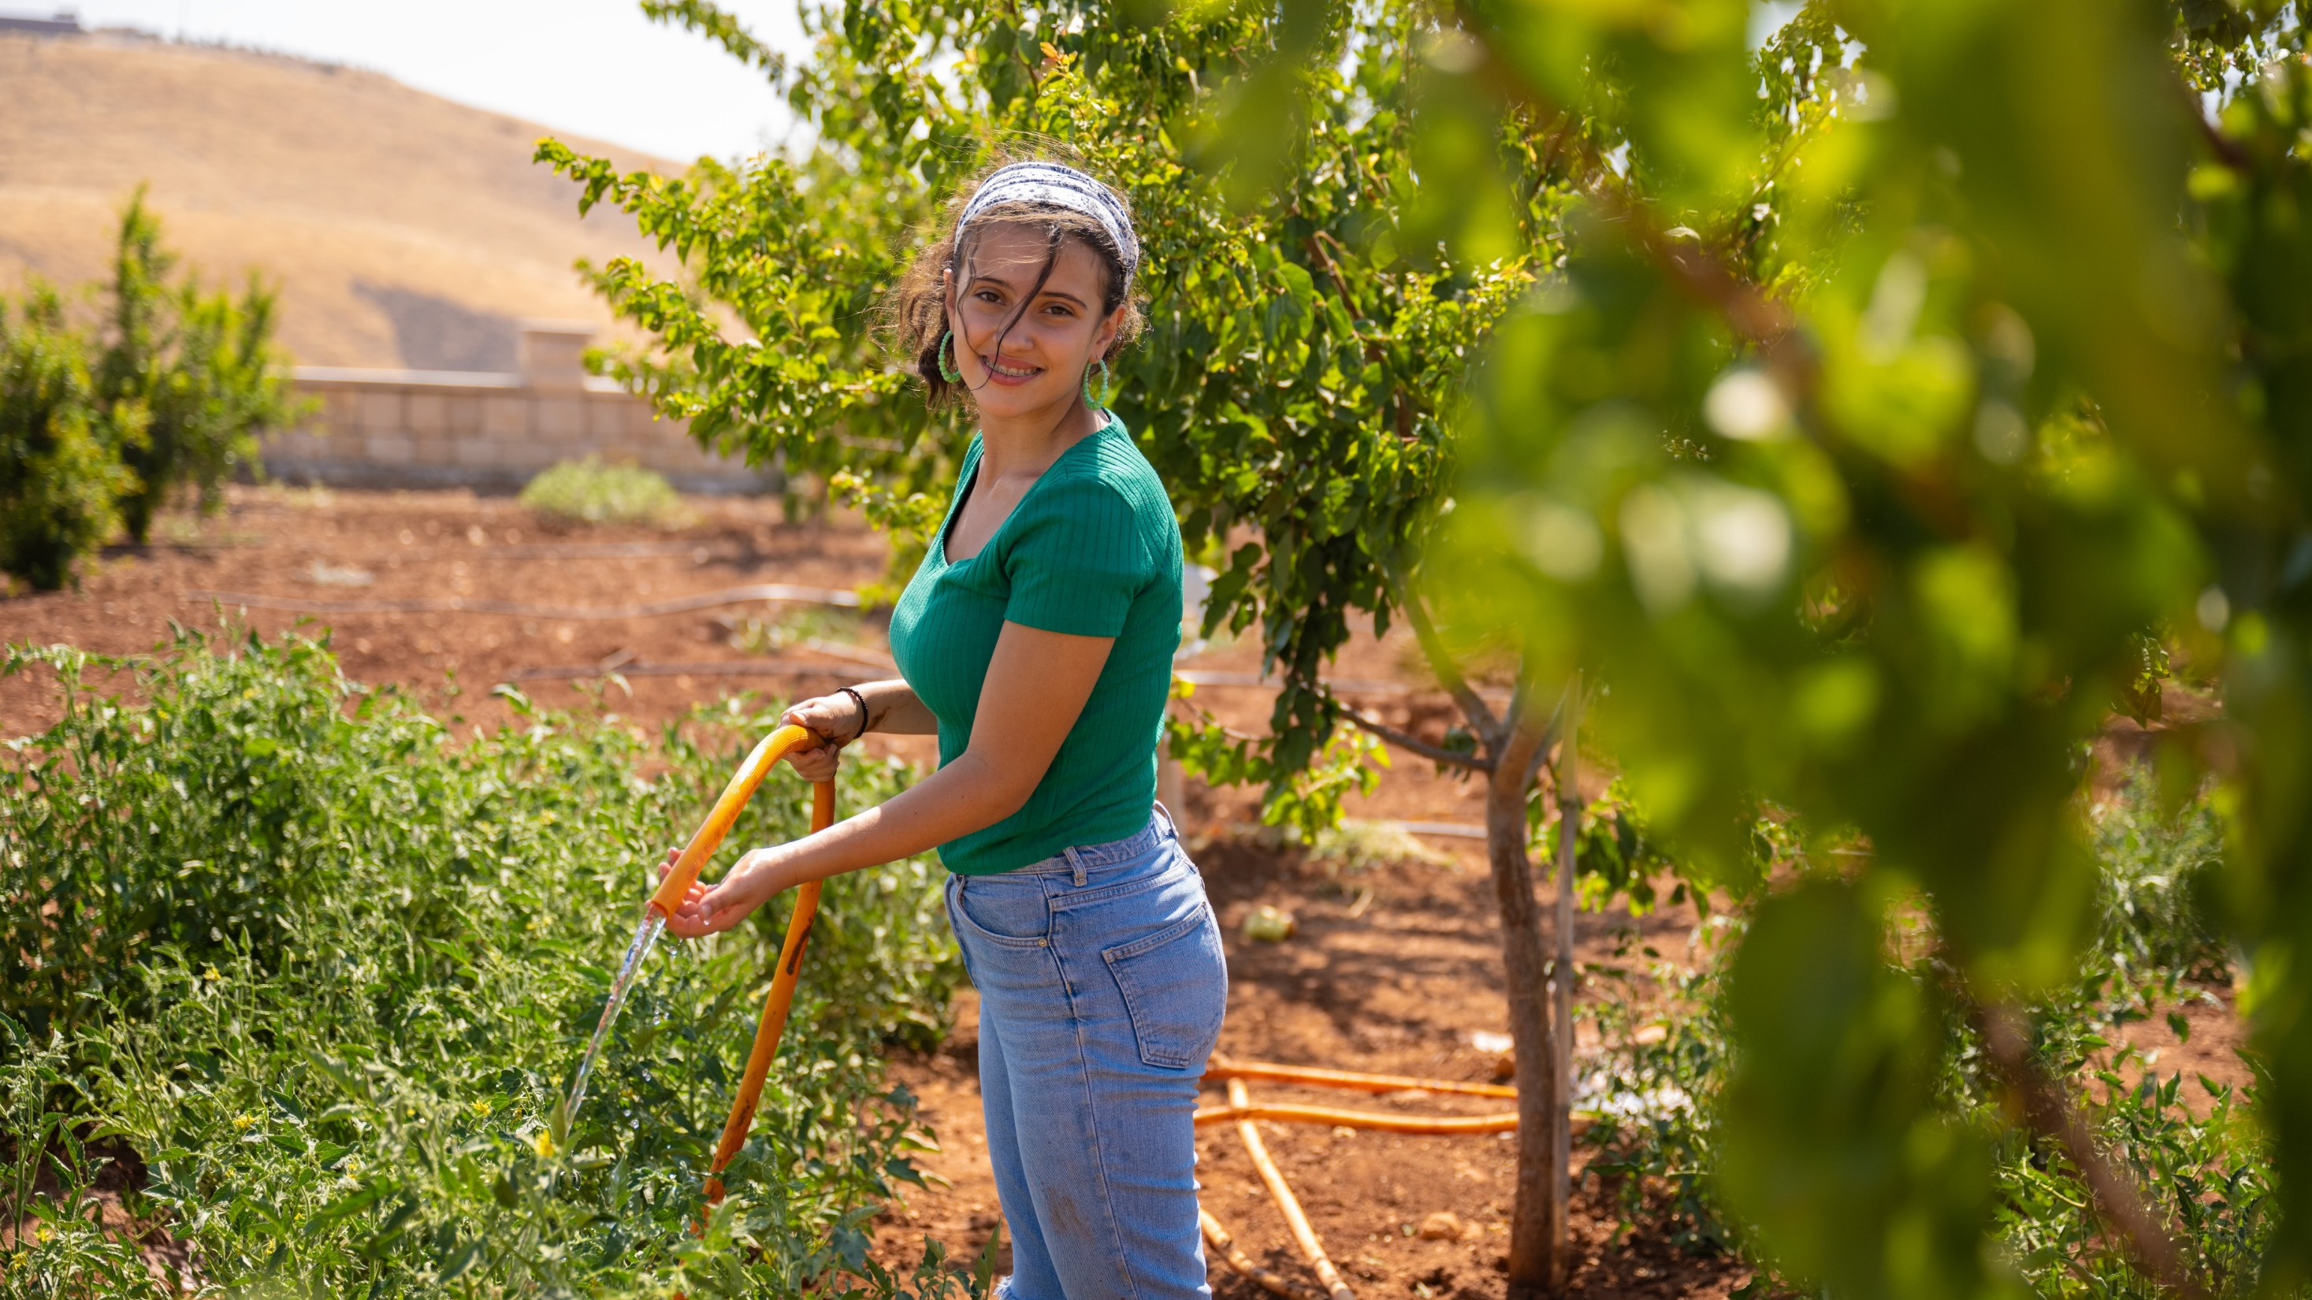
Notes:
Og tusen takk for at DU er med på å redde og forandre liv!

